Slide 1

Chào mừng Thầy và các bạn đến với phần trình bày của em
Cách nhúng JavaScript vào trang web

Slide 2
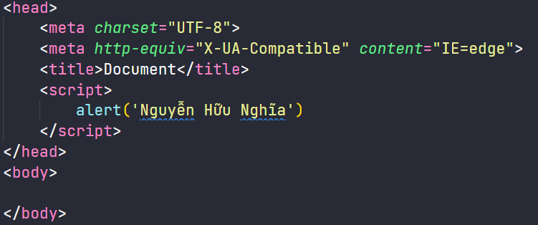
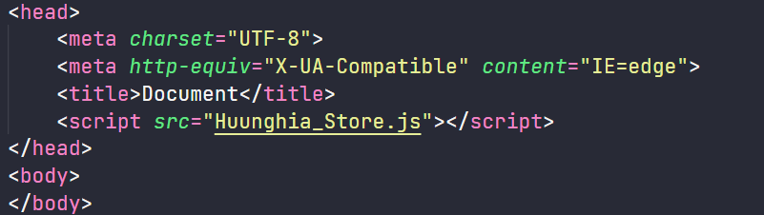

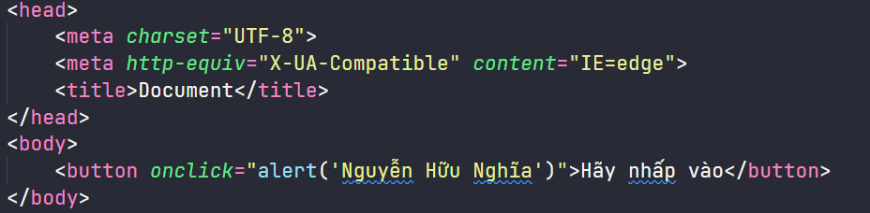
1
2
3
INLINE
EXTERNAL
INTERNAL
INTERNAL
(Nội Bộ)
INLINE
(Trên dòng)
EXTERNAL
(bên ngoài)
- Đặt trong cặp thẻ <script></script>
- Kiểu External bạn phải viết code JavaScript ở file .JS bên ngoài.
- Inline Javascript là phương pháp mà trong đó, code Javascript sẽ được chèn trực tiếp vào phần tử HTML thông qua các thuộc tính HTML thuộc nhóm event (Ví dụ: onload, onlick, onmouseover, onmouseout...)
- Có thể đặt ở một nơi nào đó trong file html, thông thường là trong thẻ <head></head>
- Sau đó link vào file HTML bằng cách viết đường dẫn đến file .JS đã lưu

Slide 3
THANKS FOR WATCHING

